Slide 1


Sistema Operacional
Conhecendo sobre diretórios no LINUX
Entrando na VM e se logando como root, você irá automaticamente para seu diretório nativo, isto é,
[root @styx root]#
Para poder navegar entre os diversos diretórios do LINUX no seu sistema FHS, temos o comando:
cd - change directory- serve para acessar e mudar de diretório corrente.
Então pensemos num cenário, imagine que você gostaria de ir para o diretório home, estando no diretório root, como devemos proceder:
/
root
Desta forma, podemos entender que:
cd /(caminho)- parte do raiz até o último diretório passado como referência.
home
FATEC-RL Profa. Dora

Slide 2


Sistema Operacional
Estando no diretório home, imagine que precisaria entrar no diretório fatec, sabendo que esse diretório é exatamente um nível abaixo de onde se encontra, então:
1° modo: usando o conceito anterior é indo da raiz até o destino desejado, temos:
/
home
2° modo: Como é fácil de observar, já nos encontramos no diretório home e o diretório que queremos direcionar está em um nível abaixo, então podemos também utilizar a seguinte sintaxe:
fatec
FATEC-RL Profa. Dora

Slide 3


Sistema Operacional
Aumentando a estrutura FHS e imaginando que temos no diretório fatec um outro diretório (CPD) em um nível abaixo. Ai pensemos... Estando no diretório home como chegar ao diretório CPD?
1° modo: usando o conceito inicial, isto é, indo da raiz até o destino desejado, temos:
/
home
fatec
2° modo: Como é fácil de observar, já nos encontramos no diretório home e o diretório que queremos direcionar está num sistema hierárquico de arquivos, então podemos também utilizar a seguinte sintaxe:
CPD
FATEC-RL Profa. Dora

Slide 4
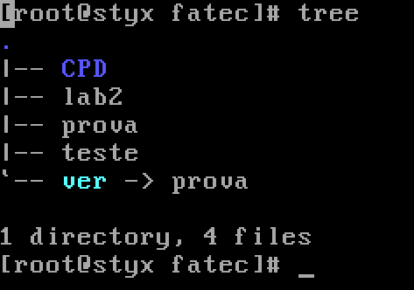
Sistema Operacional
Para auxiliar a visualização da estrutura FHS o Linux tem um programa que auxilia a apresentar no console do Linux a estrutura de diretórios no formato de árvore. A sintaxe do comando com essa finalidade é o tree.
Então imaginemos estar no diretório fatec e digitarmos o comando tree, o resultado seria esse:
Dica importante:
Para visualizar apenas os diretórios da árvore digite:
tree –d
FATEC-RL Profa. Dora

Slide 5

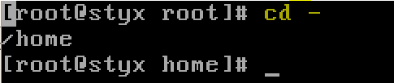

Sistema Operacional
Dicas importantes: utilizando o comando cd
2° Dica: Você está no diretório home por exemplo e precisa ir para o seu diretório nativo por algum motivo, então digite:
cd ~
1° Dica: Você se encontra em um diretório qualquer e precisa subir um nível, por exemplo, está no diretório fatec e precisa retornar para o diretório home, então digite: cd ..
/
home
3° Dica: Caso você precise retorna para o ultimo diretório acessado, então digite: cd -
fatec
CPD
FATEC-RL Profa. Dora

Slide 6
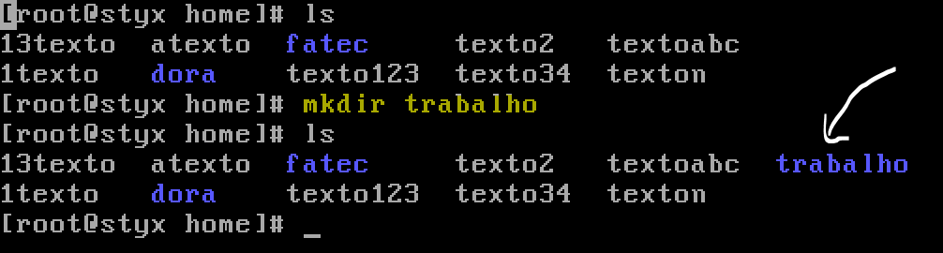
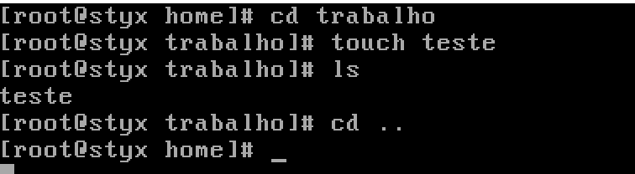
Sistema Operacional
Como criar um diretório no ambiente LINUX.
Imaginemos que estamos no diretório home e nele precisamos criar um diretório denominado trabalho, então:
/
home
trabalho
Agora entre no diretório trabalho e crie um arquivo vazio denominado teste e retorne para o diretório home, então:
FATEC-RL Profa. Dora

Slide 7
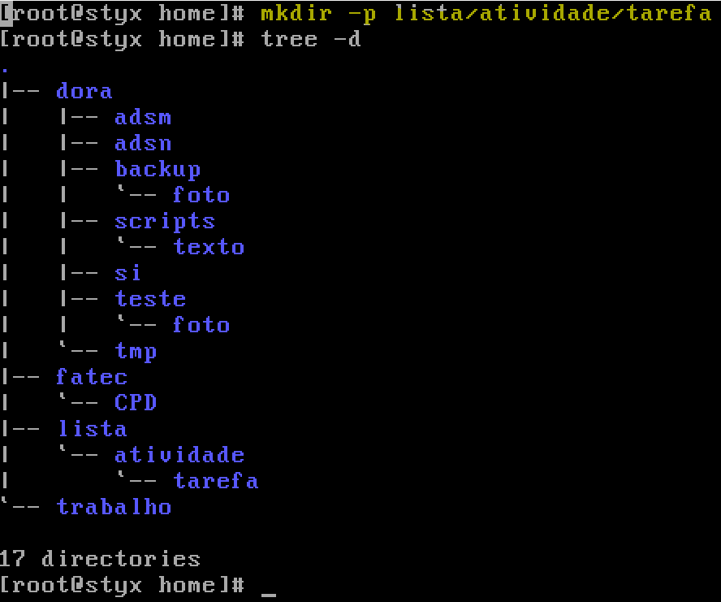
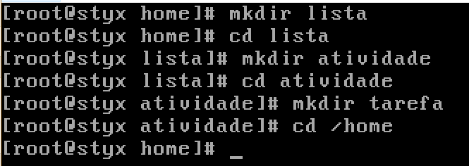
Sistema Operacional
/
Estando no diretório home, agora crie a seguinte arvore:
lista, dentro de lista, atividade e dentro de atividade, tarefa, para tanto:
home
Mas podemos atingir o mesmo objetivo de uma forma mais rápida, então:
trabalho
2° modo:
lista
atividade
tarefa
1° modo:
FATEC-RL Profa. Dora

Slide 8
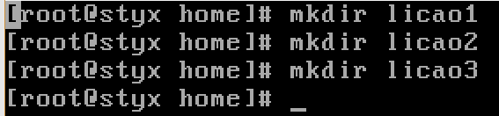

Sistema Operacional
Como criar vários diretórios estando todos no mesmo nível?
Por exemplo: Imagine que você está no diretório home e precisa criar três diretórios, a saber, licao1, licao2 e licao3. Então:
/
home
trabalho
1° modo:
lista
atividade
tarefa
2° modo:
licao1
licao2
3° modo:
licao3
FATEC-RL Profa. Dora

Slide 9

Sistema Operacional
Como apagar um diretório
/
Para apagar um diretório é necessário obedecer duas condições iniciais:
1° o diretório que será apagado deve estar vazio
2° para apagar o diretório é necessário que se esteja pelo menos um nível acima.
home
trabalho
lista
Assim sendo, estando no diretório home, apague os diretórios licao1 licao2 licao3 em um único comando.
atividade
tarefa
1° modo:
licao1
licao2
2° modo:
licao3
FATEC-RL Profa. Dora

Slide 10
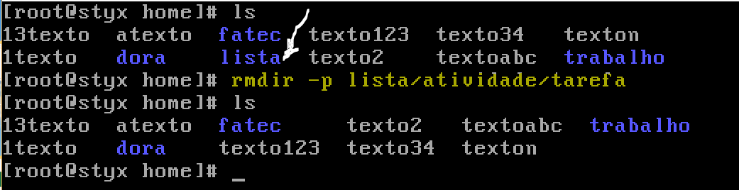
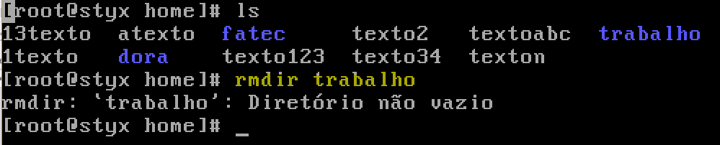
Sistema Operacional
/
home
Continuando no diretório home, agora vamos apagar a estrutura em árvore, isto é, os diretórios lista, atividade e tarefa em um único comando.
trabalho
lista
atividade
tarefa
Bom agora só falta o diretório trabalho, então:
Como se pode observar estamos um nível acima porém, o diretório não está vazio então não é possível apaga-lo.
FATEC-RL Profa. Dora

Slide 11
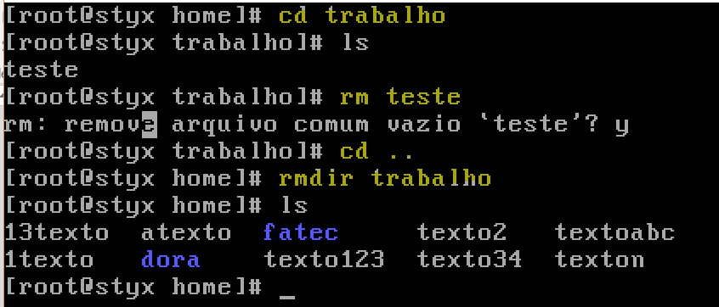
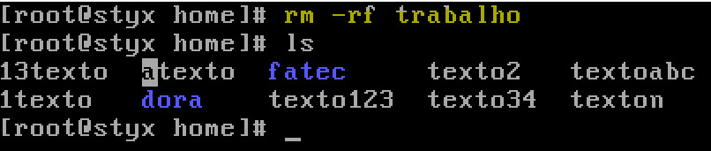
Sistema Operacional
Vamos analisar como executar essa remoção do diretório trabalho:
O processo passo a passo é trabalhoso;
1° acessar o diretório trabalho
2° remover o arquivo teste, para isso, utilizou-se o comando rm
3° retornar um nível acima
4° apagar o diretório que agora está vazio.
/
home
trabalho
Porém é possível fazer essa tarefa em um único comando, veja essa dica importante:
Esse comando remove tudo de forma forçada e não pede confirmação de nada. Então, quando utilizar tenha certeza de sua ação.
FATEC-RL Profa. Dora

Slide 12
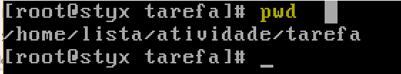
Sistema Operacional
Vamos imaginar uma situação: Navegando pela estrutura dos diretórios, num movimento frenético, muitas vezes estaremos num diretório e gostaríamos de saber qual é o caminho desse diretório a partir da raiz. Para isso temos, o comando pwd
Por exemplo, estamos no diretório tarefa e não sabemos o caminho que fizemos até chegar lá. Então, utilizando o comando pwd ele retorna o caminho completo a partir da raiz da estrutura Linux.
Esse comando é muito útil e diversas situações, fique atento.
FATEC-RL Profa. Dora

Slide 13
Sistema Operacional
Vamos fazer agora a LISTA 04
Envie para meu e-mail: dvilanova@fatec.sp.gov.br
Assunto: (SEU CURSO) Lista 04
CORPO DO E-MAIL: <SEU NOME> <SEU RA>
Anexar o arquivo devidamente resolvido.
Bom trabalho!!!!!
FATEC-RL Profa. Dora

